Slide 1
Оценка регулирующего воздействия – совершенствование процедур
Грудцына Ирина Викторовна– директор Департамента экономического развития и проектного управления

Slide 2
Действующие лица ОРВ
Регулирующий орган
Уполномоченный орган
Разработчик проекта нормативного правового акта
Структурное подразделение администрации города Югорска, ответственное за внедрение ОРВ в муниципальном образовании и развитие процедур ОРВ, осуществляющий подготовку заключений об ОРВ
Например:
Управление образования
ДЖКиСК
ДМСиГ
ДЭРиПУ
Департамент экономического развития и проектного управления

Slide 3
Схема проведения ОРВ проектов МНПА
ПОДГОТОВКА ПРОЕКТА НОРМАТИВНОГО ПРАВОВОГО АКТА
2
ОСНОВНЫЕ
ЭТАПЫ ОРВ
1
3
4
ПОДГОТОВКА ДОКУМЕНТОВ ДЛЯ ПРОВЕДЕНИЯ ОРВ
Уведомление о проведении публичных консультаций;
Опросный лист;
Сводный отчет о результатах ОРВ (предварительный);
Пояснительную записку к проекту МНПА
ПУБЛИЧНЫЕ КОНСУЛЬТАЦИИ
ПО ПРОЕКТУ НОРМАТИВНОГО ПРАВОВОГО АКТА, в том числе направление уведомлений:
Уполномоченному по защите прав предпринимателей Югры;
ТПП ХМАО Югры
Заинтересованным предпринимателям города Югорска.
Публикация в официальных аккаунтах в соцсетях (группах в Мессенджерах)
ПОДГОТОВКА ЗАКЛЮЧЕНИЯ ОБ ОРВ УПОЛНОМОЧЕННЫМ ОРГАНОМ

Slide 4
ОРВ совершенствование процедур
Ошибки допускаемые разработчиками при проведении процедуры ОРВ
Не осуществляется мониторинг хода публичных консультаций на интернет-портале
Уведомление о проведении ОРВ:
1. НЕ направляется в ТПП ХМАО-Югры и Уполномоченному по защите прав предпринимателей:
2. НЕ рассылается заинтересованным предпринимателям.
3. НЕ публикуется в соцсетях, группах в мессенджерах
Сводный отчет сформирован поверхностно, не позволяет понять обоснованность принятия НПА, не раскрывает суть вносимых изменений в действующий НПА, не описываются альтернативные варианты, не выполняется расчет издержек
Отсутствие отзывов по результатам публичных консультаций = отрицательное заключение
Доработка отчета затягивает срок процедуры.
Не качественный отчет = отрицательное заключение
Некачественно проведены публичные консультации = отрицательное заключение

Slide 5
Примеры заполнения сводного отчета по ОРВ
Определение цели правового регулирования пункт 5.1
X | V
Приведение в соответствие с изменениями в нормативных правовых актах федерального и регионального уровней | Создание условий для развития малого и среднего предпринимательства в городе Югорске.
Совершенствование нормативного правового акта | Повышение комфортности условий проживания граждан
Совершенствование муниципального нормативного правового акта определяющего порядок предоставления субсидии | Обеспечение экологического и санитарно-эпидемиологического благополучия населения, предотвращения вредного воздействия твердых коммунальных отходов на окружающую среду и здоровье человека
Приведение в соответствие с изменениями законодательства | Приведение Порядка предоставления субсидии в соответствие действующему законодательству с целью повышения качества подготовки и сокращения сроков предоставления получателями субсидии пакета документов, необходимого для согласования и подписания акта на предоставление субсидии.

Slide 6
Примеры заполнения сводного отчета по ОРВ
Раздел 1.4.
Раздел 1.4. Краткое описание содержания предлагаемого правового регулирования, основание для разработки проекта муниципального нормативного правового акта | Положения правового регулирования действующего правового акта приведены в соответствие : - постановлению Правительства Российской Федерации от 25.10.2023 № 1782 «Об утверждении общих требований к нормативным правовым актам, …»; - постановлению Правительства Ханты-Мансийского автономного округа – Югры от 30.12.2021 № 633-п «О мерах по реализации государственной программы Ханты-Мансийского автономного округа - Югры «Развитие экономического потенциала». В проекте НПА уточняются: - требования к участникам отбора; - перечень документов, запрашиваемых в рамках межведомственного информационного взаимодействия; - требования к порядку внесения изменений в заявки участников отбора. Впервые устанавливаются новые направления поддержки «Финансовая поддержка социальных предприятий» и «Финансовая поддержка субъектов малого и среднего предпринимательства в сфере благоустройства».

Slide 7
Примеры заполнения сводного отчета по ОРВ
Раздел 1.4.
Раздел 1.4. Краткое описание содержания предлагаемого правового регулирования, основание для разработки проекта муниципального нормативного правового акта | Основание для разработки: статья 2 Федерального закона от 29.05.2023 №185-ФЗ «О внесении изменений в отдельные законодательные акты Российской Федерации». Настоящий порядок регулирует отношения по организации регулярных перевозок пассажиров и багажа автомобильным транспортом по муниципальным маршрутам регулярных перевозок на территории города Югорска, в том числе отношения, связанные с установлением, изменением, отменой муниципальных маршрутов регулярных перевозок, допуском юридических лиц и индивидуальных предпринимателей к осуществлению регулярных перевозок, а также с организацией контроля за осуществлением регулярных перевозок.

Slide 8
Примеры заполнения сводного отчета по ОРВ
Раздел 1.4.
Раздел 1.4. Краткое описание содержания предлагаемого правового регулирования, основание для разработки проекта муниципального нормативного правового акта | Настоящим проектом уточнена цель предоставления субсидии и результат предоставления субсидии, упорядочен механизм перечисления субсидии, установлен перечень расходов, осуществляемых за счет средств субсидии. Изменения обусловлены необходимостью устранения замечаний Счетной палаты Ханты-Мансийского автономного округа – Югры и приведения в соответствие постановлению Правительства Ханты-Мансийского автономного округа – Югры от 30.12.2021 № 634-п «О мерах по реализации государственной программы Ханты-Мансийского автономного округа – Югры «Развитие образования» (приложение 10 )

Slide 9
Примеры заполнения сводного отчета по ОРВ
Раздел 3.1.
Раздел 3.1. Описание проблемы, на решение которой направлен предлагаемый способ регулирования, условий и факторов ее существования (в том числе описание убытков в виде реального ущерба и упущенной выгоды, и их количественная оценка) | Необходимость приведения муниципального правового акта в соответствие с Федеральным законом от 13.07.2015 № 220-ФЗ «Об организации регулярных перевозок пассажиров и багажа автомобильным транспортом и городским наземным электрическим транспортом в Российской Федерации и о внесении изменений в отдельные законодательные акты Российской Федерации» (статья 2 Федерального закона от 29.05.2023 №185-ФЗ «О внесении изменений в отдельные законодательные акты Российской Федерации», вступающей в силу с 01.09.2024). Необходимость актуализации состава комиссии на право получения свидетельства об осуществлении перевозок пассажиров по муниципальным маршрутам на территории города Югорска в связи с организационно-штатными изменениями в ДЖКиСК с 01.02.2024

Slide 10
Примеры заполнения сводного отчета по ОРВ
Раздел 3.1.
Раздел 3.1. Описание проблемы, на решение которой направлен предлагаемый способ регулирования, условий и факторов ее существования (в том числе описание убытков в виде реального ущерба и упущенной выгоды, и их количественная оценка) | В связи с изменениями в федеральном законодательстве в части установления общих требований к муниципальным правовым актам, регулирующим предоставление субсидий, потребовалось совершенствование действующего муниципального нормативного правового акта.

Slide 11
Примеры заполнения сводного отчета по ОРВ
Раздел 6. Описание предлагаемого регулирования и иных возможных
способов решения проблемы
6.1. Описание предлагаемого способа решения проблемы и преодоления связанных с ней негативных эффектов: | Способ решения - внесение изменений в действующий правовой акт в части его приведения в соответствие действующему законодательству.
6.2.Описание иных способов решения проблемы (с указанием того, каким образом каждым из способов могла бы быть решена проблема): | 1. Не вносить изменения в действующий правовой акт. 2. Внести изменения только в части утверждения новых направлений поддержки. 3. Усовершенствовать действующий правовой акт, приведя его в соответствие требованиям постановления Правительства РФ от 25.10.2023 № 1782 и утвердить новые направления финансовой поддержки
6.3. Обоснование выбора предлагаемого способа решения проблемы: | Предпочтение отдано 3 варианту, т.к. этот способ направлен на исключение противоречий в правовых актах, регулирующих условия и порядок предоставления субсидий субъектам МСП и обеспечивает достижение заявленных целей.

Slide 12
Примеры заполнения сводного отчета по ОРВ
Раздел 6. Описание предлагаемого регулирования и иных возможных
способов решения проблемы
6.1. Описание предлагаемого способа решения проблемы и преодоления связанных с ней негативных эффектов: | Предлагаемые изменения направлены на изменение способа организации перевозок по маршруту №1
6.2.Описание иных способов решения проблемы (с указанием того, каким образом каждым из способов могла бы быть решена проблема): | 1. Изменения не вносить (сохранить коммерческий маршрут). 2. Отмена маршрута №1 «Авалон - Школа № 2» 3. Внести изменения в документ планирования в соответствие с предлагаемым проектом (организовать маршрут по регулируемым тарифам
6.3. Обоснование выбора предлагаемого способа решения проблемы: | Выбран 3 вариант, как вариант в полной мере соответствующий заявленной цели правового регулирования. 1 вариант предполагает проведение конкурсных процедур, в отсутствии потенциальных перевозчиков существует высокий риск не достижения цели регулирования, т.к. конкурс может быть признан несостоявшимся. 2 вариант – противоречит действующему законодательству, т.к. муниципалитет обязан исполнить полномочия по организации пассажирских перевозок по утвержденному маршруту.

Slide 13
Примеры заполнения сводного отчета по ОРВ
Раздел 1.4. Краткое описание содержания предлагаемого правового регулирования | Раздел 3.1. Описание проблемы, на решение которой направлен предлагаемый способ регулирования | 6.1. Описание предлагаемого способа решения проблемы и преодоления связанных с ней негативных эффектов
В проекте НПА уточняются: - требования к участникам отбора; - перечень документов, запрашиваемых в рамках межведомственного информационного взаимодействия; - требования к порядку внесения изменений в заявки участников отбора. Впервые устанавливаются новые направления поддержки «Финансовая поддержка социальных предприятий» и «Финансовая поддержка субъектов малого и среднего предпринимательства в сфере благоустройства». | Мониторинг правоприменения выявил необходимость приведения действующего правового акта в соответствие изменениям законодательства: - постановлению Правительства РФ от 25.10.2023 № 1782 «Об утверждении общих требований к нормативным правовым актам, …»; - постановлению Правительства ХМАО– Югры от 30.12.2021 № 633-п «О мерах по реализации государственной программы Ханты-Мансийского автономного округа - Югры «Развитие экономического потенциала». | Способ решения - внесение изменений в действующий правовой акт в части его приведения в соответствие действующему законодательству.

Slide 14
Примеры заполнения сводного отчета по ОРВ
Раздел 10. Расчет издержек субъектов предпринимательства
Выявление положений, содержащих информационные требования | Информационные издержки
Информационное требование 1 - В соответствии с пунктом 15 раздела 2 Порядка предоставления субсидий субъектам малого и среднего предпринимательства заявителю необходимо предоставить пакет документов (рекомендуется их перечислить) Информационное требование – 2 -- В соответствии с пунктом 33 раздела 4 Порядка предоставления субсидий субъектам малого и среднего предпринимательства получатель субсидии предоставляет ежеквартально отчет о достижении значений результатов предоставления Субсидии | Разработчик оценивает затраты заявителя на подготовку пакета документов (затраты на содержание сотрудника, на печать, оформление, запросы, доставку и т.д). Частота выполнения - 1 раз. Разработчик оценивает затраты заявителя на подготовку отчета. Частота выполнения - 4 раза.
Правила благоустройства территории города Югорска В соответствии с Порядком согласования размещения и внешнего вида нестационарных объектов заявитель представляет в Управление архитектуры и градостроительства проект архитектурно-художественного решения нестационарного торгового объекта, который включает текстовые и графические материалы: - текстовые материалы , - графические материалы (фотофиксацию (фотографии) существующей ситуации без размещения нестационарного торгового объекта, чертежи, фотовизуализация (графическая врисовка нестационарного торгового объекта в месте его предполагаемого размещения в существующую ситуацию) | Разработчик оценивает предполагаемые затраты заявителя на подготовку проекта

Slide 15
Примеры заполнения сводного отчета по ОРВ
Раздел 10. Расчет издержек субъектов предпринимательства
Выявление положений о содержательных требованиях | Содержательные издержки
В соответствии с Приложением 2 к Правилам благоустройства определены требования к внешнему виду нестационарных торговых объектов, размещаемых на территории города Югорска. | За демонтаж 1 (одного) нестационарного строения, сооружения расположенного на территории города субъект в среднем затратит: Киоск: 1200 руб. за кв.м. * 11,52кв.м. (средняя площадь киоска) =13 824 рублей. Павильон: 1200 руб. за кв.м. * 36,28 кв.м. (средняя площадь павильона) = 43 536 рублей. За изготовление (приобретение) 1 (одного) нестационарного строения, сооружения расположенного на территории города субъект в среднем затратит: Киоск: (36 000 руб. за кв.м.* 11,52 кв.м. (средняя площадь киоска) = 414 720 рублей. Павильон: (36 000 руб. за кв.м.* 36,28 кв.м. (средняя площадь павильона) =1 306 080 рублей. За монтаж 1 (одного) нестационарного строения, сооружения расположенного на территории города субъект в среднем затратит: Доставка и установка – 60 000 рублей. Средняя стоимость демонтажа, изготовления и монтажа 1 (одного) нестационарного строения, сооружения расположенного на территории города: Киоск: 13 824 + 414 720 + 60 000 = 488 544 рублей. Павильон: 43 536 + 1 306 080 + 60 000 = 1 409 616 рублей. Расчет стоимости произведен на основании данных сети интернет.

Slide 16
Примеры заполнения сводного отчета по ОРВ
Раздел 10. Расчет издержек субъектов предпринимательства
10.1. Группа участников отношений | 10.2. Описание новых обязанностей, ограничений или изменений содержания существующих обязанностей и ограничений | 10.3. Порядок организации исполнения обязанностей и ограничений | 10.4. Описание и оценка видов расходов (доходов)
Группа 1. Субъекты малого и среднего предпринимательства | Заявитель не должен находиться в перечне организаций и физических лиц, в отношении которых имеются сведения об их причастности к экстремистской деятельности или терроризму; | Соответствие заявителя требованиям устанавливается путем запроса сведений из реестров, размещенных на официальном сайте Федеральной службы по финансовому мониторингу, на официальном сайте Министерства юстиции Российской Федерации | Отсутствуют
Группа 1. Субъекты малого и среднего предпринимательства | Подготовка документов, предоставляемых в Уполномоченный орган заявителем | постановление администрации города Югорска от 26.02.2021 № 208-п в редакции предлагаемой рассматриваемым проектом : п. 2.6 приложения 1, п.2.6 приложения 2, п. 2.6 приложения 4, п. 2.6 приложения 5 | 9 117,45 рублей (расчет прилагается)

Slide 17
Примеры заполнения сводного отчета по ОРВ
Раздел 10. Расчет издержек субъектов предпринимательства
10.1. Группа участников отношений | 10.2. Описание новых обязанностей, ограничений или изменений содержания существующих обязанностей и ограничений | 10.3. Порядок организации исполнения обязанностей и ограничений | 10.4. Описание и оценка видов расходов (доходов)
Группа №2 Субъекты предпринимательской и инвестиционной деятельности | обращение в контрольный орган с заявлением о проведении в отношении его профилактического визита | Решение Думы города Югорска от 31.08.2021 № 66 в редакции предлагаемой рассматриваемым проектом: п. 39.1 | 804 рубля (расчет прилагается)
юридические лица, индивидуальные предприниматели | участие в конкурсе на право заключения муниципального контракта на перевозку пассажиров и багажа автомобильным транспортом по муниципальным маршрутам | В соответствии с Планом-графиком по заключению муниципальных контрактов на осуществление регулярных перевозок по регулируемым тарифам | Расходы на приобретение электронной цифровой подписи для участия в торгах (ЭЦП) в размере 5900 руб. по данным сайта: https://kontur-ep.ru

Slide 18
Определение степени воздействия
ВЫСОКАЯ | проект муниципального нормативного правового акта содержит положения устанавливающие новые обязательные требования для субъектов предпринимательской и иной экономической деятельности, - новые обязанности для субъектов инвестиционной деятельности | Срок проведения публичных консультаций – не менее 20 рабочих дней
СРЕДНЯЯ | Проект НПА, содержит положения, изменяющие: обязательные требования; обязанности и запреты для предпринимателей; ответственность за нарушение НПА | Срок проведения публичных консультаций – не менее 15 рабочих дней
НИЗКАЯ | Проект НПА разработан в соответствии: - проект муниципального нормативного правового акта не содержит положения, предусмотренные при высокой и средней степени воздействия, однако подлежит ОРВ, так как затрагивает вопросы осуществления предпринимательской, инвестиционной и иной экономической деятельности | Срок проведения публичных консультаций – не менее 10 рабочих дней

Slide 19
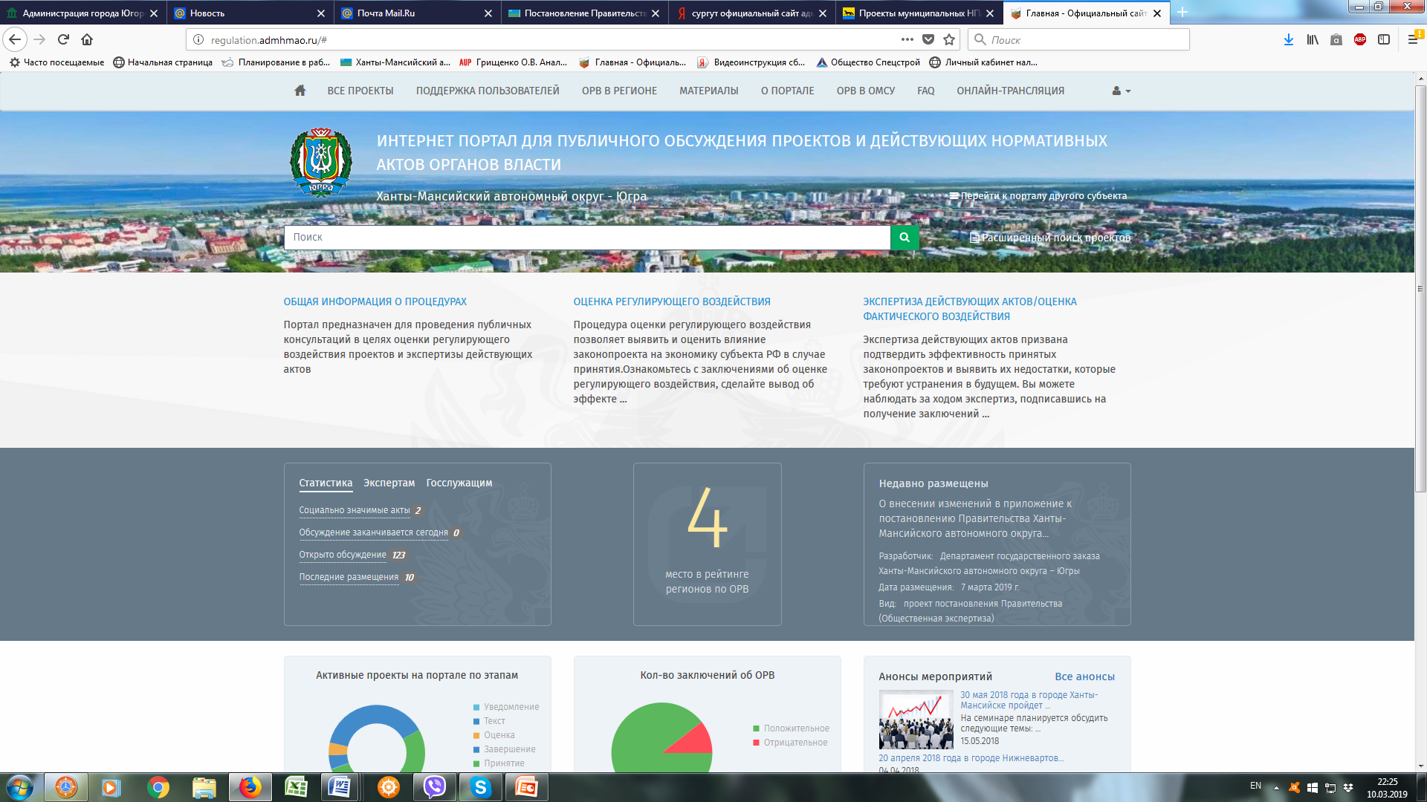
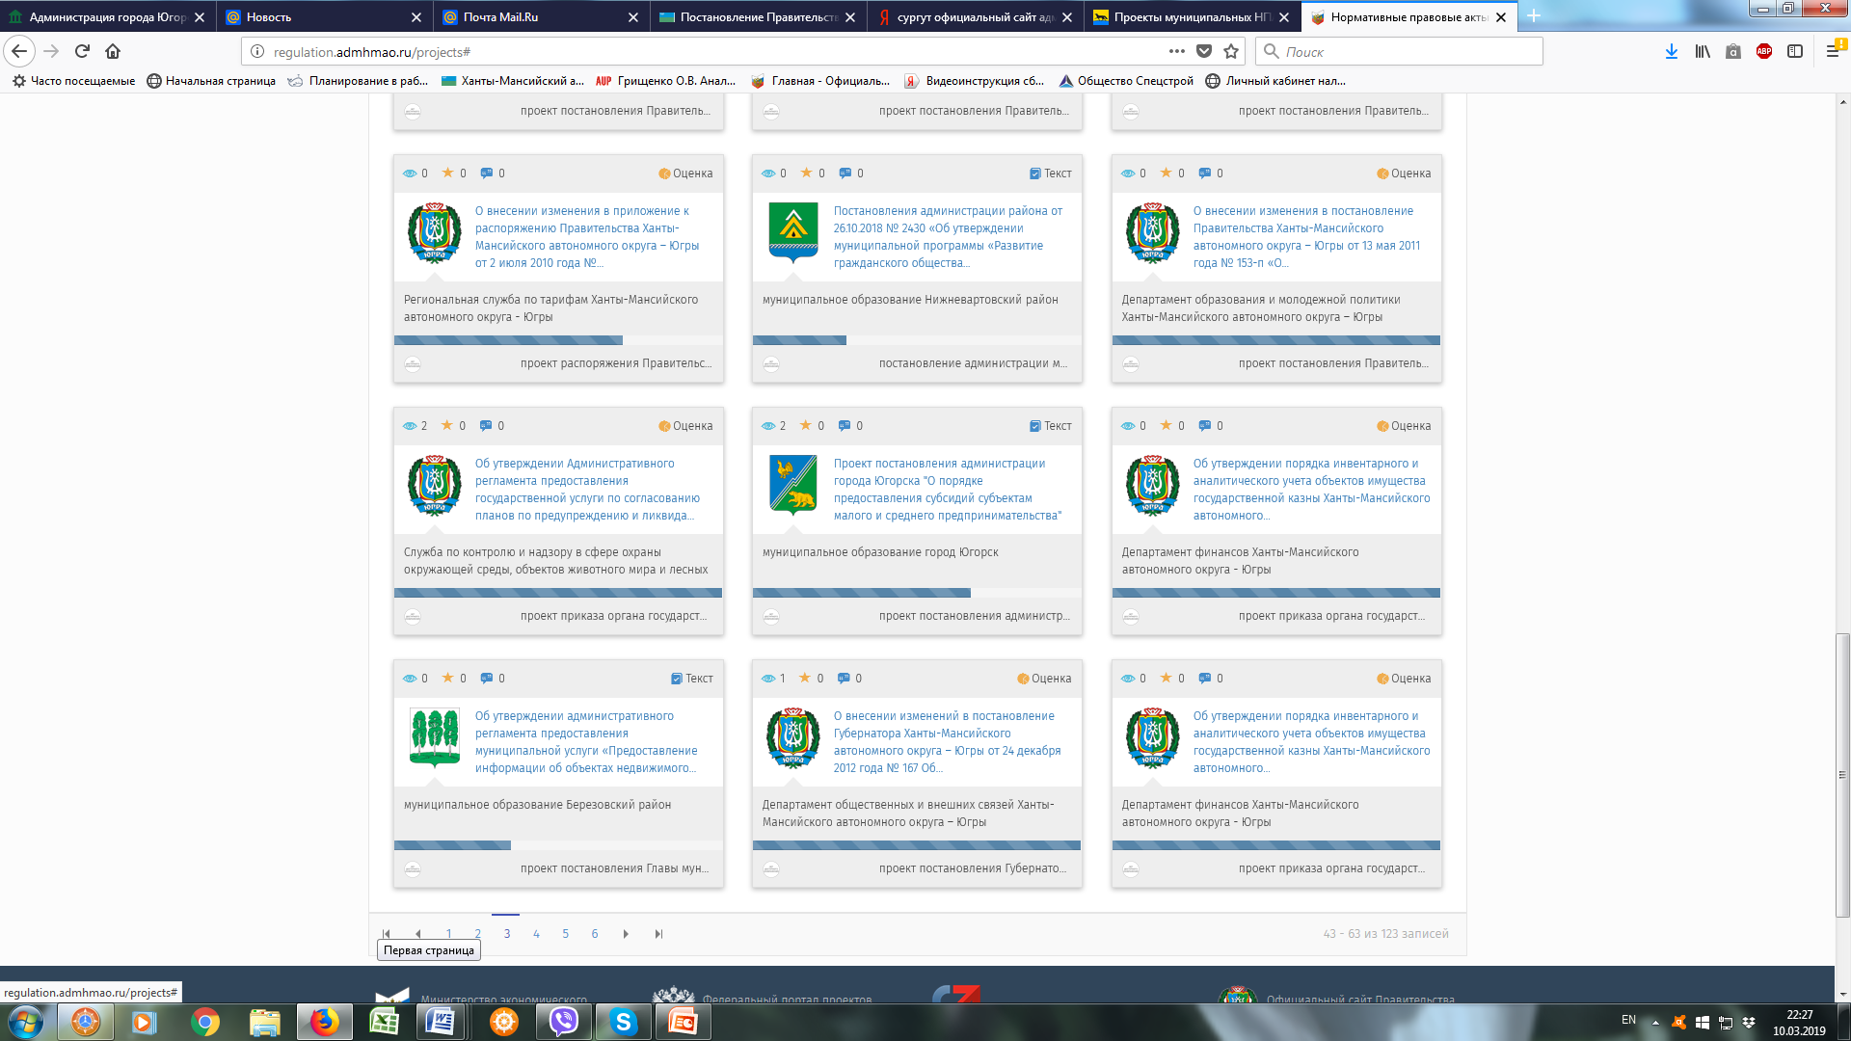
Портал проектов НПА http://regulation.admhmao.ru

Slide 20
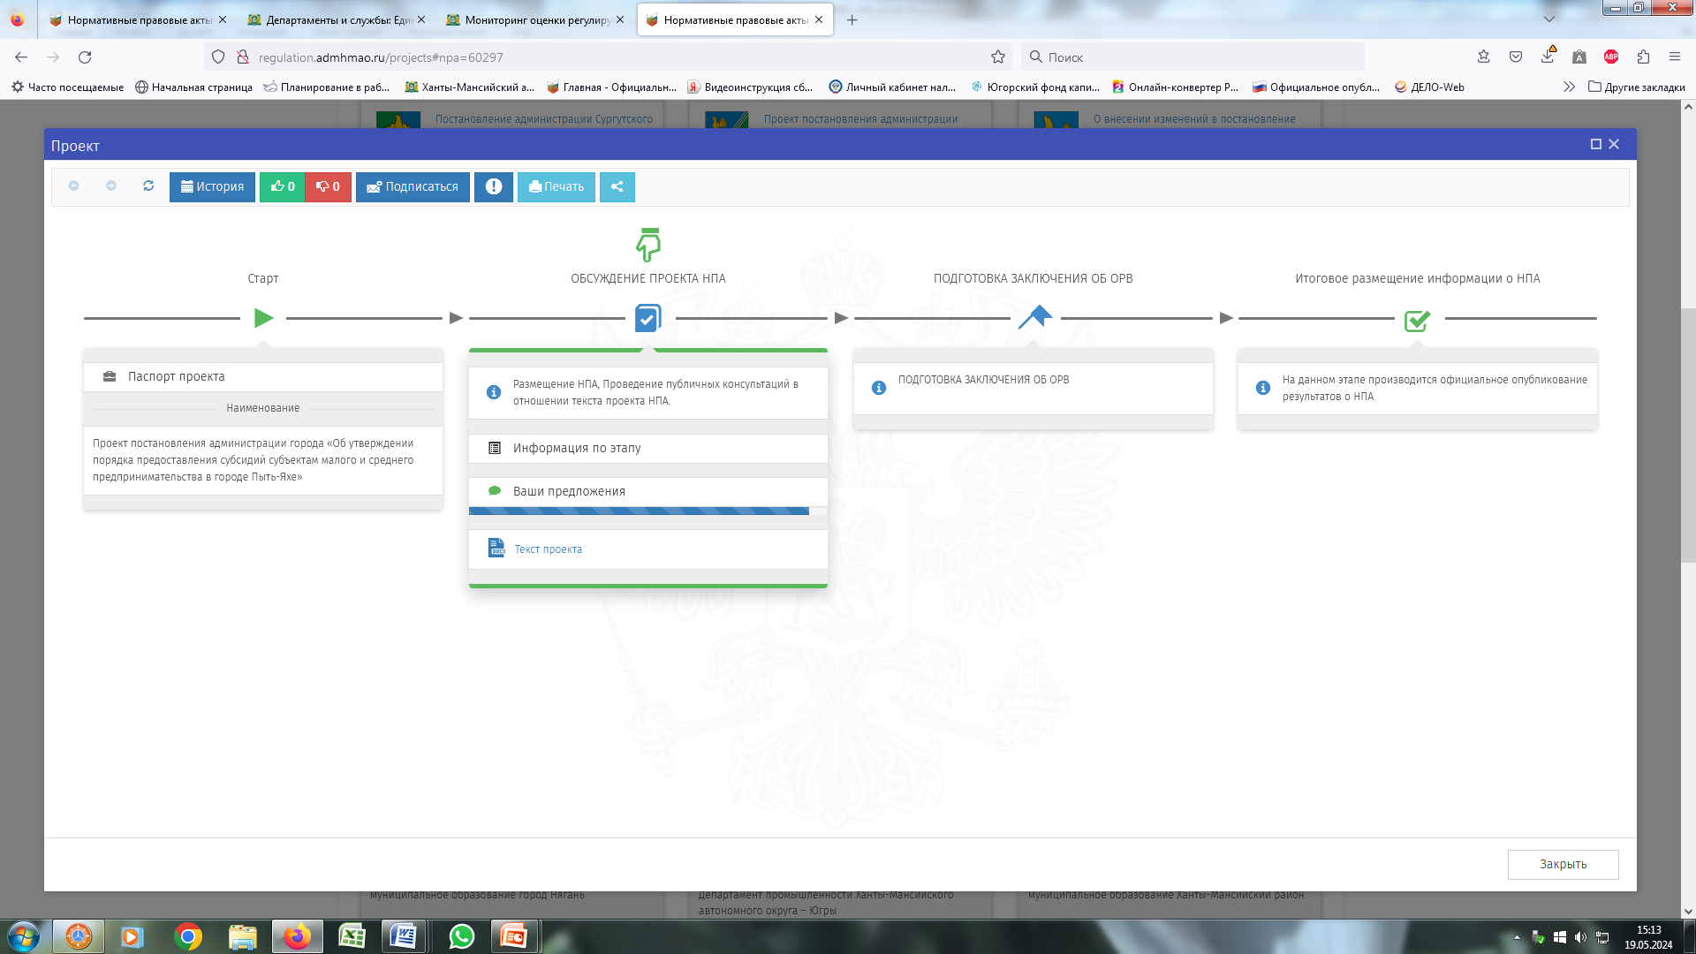
Портал проектов НПА http://regulation.admhmao.ru

Slide 21
Полезные ссылки
Группа «Оценка регулирующего воздействия в Югре» в социальной сети «ВКонтакте»
Портал проектов нормативных правовых актов
Информационный портал об Оценке Регулирующего Воздействия

Slide 22
Спасибо за внимание!

